Slide 1
任务5 轮状病毒病防控

Slide 2
一 概 述
猪轮状病毒感染由猪轮状病毒引起的一种急性肠道传染病。
临床上以仔猪表现较明显，出现厌食、呕吐、下痢等。
种猪和大猪多为隐性感染。

Slide 3
二 病 原
猪轮状病毒。
病原
呼肠孤病毒科、轮状病毒属。
除猪轮状病毒外，从小孩、犊牛、羔羊、马驹分离的轮状病毒也可感染仔猪，引起不同程度的症状。
分类
可分为A、B、C、D、E、F等6个群，其中C群和E群主要感染猪，而A群和B群也可感染猪。
血清型
在18～20℃的粪便和乳汁中，能存活7～9个月；在室温中能保存7个月；加热60℃时，需30分钟才能存活，但在63℃条件下，30分钟即可失活；
对PH在3～9之间稳定，能耐超声振荡和脂溶剂；但0.01%碘、1％次氯酸钠和70％酒精则可使之丧失感染力。
病毒对外界环境和理化因素的抵抗力较强。
抵 抗 力

Slide 4
三 流行病学
可感染各种日龄的猪，感染率最高达90％～100％。
发病多见于2～8周龄的仔猪。发病的严重程度与死亡率与猪的发病日龄有关，日龄越小的仔猪，发病率越高，发病率一般为50％～80％，病死率一般为1％～10％。
易感动物
病毒主要存在于病猪及带毒猪的消化道，随粪便排到外界环境后，污染饲料、饮水、垫草及土壤等而引起感染。
病猪和带毒猪。
传 染 源
主要经消化道传播。
人和其他动物也可散播本病。
传播途径
二
多发生于晚秋、冬季和早春，呈地方性流行。
据报道，轮状病毒感染是断奶前后仔猪腹泻的重要原因。如与其他病原如致病性大肠杆菌及冠状病毒混合感染时，病的严重性明显增加。
流行特点

Slide 5
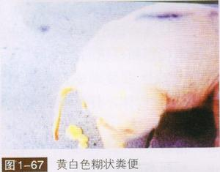
四 临床症状
一般为12～24小时。
症状的轻重决定于发病猪的日龄、免疫状态和环境条件，缺乏母源抗体保护的生后几天的乳猪，症状最重，环境温度下降或继发大肠杆菌病时，常使症状严重，病死率增高。
潜伏期
临床表现
精神沉郁，食欲不振，不愿走动，有些乳猪吃奶后发生呕吐，继而腹泻，粪便呈黄色、灰色或黑色，为水样或糊状。
仔 猪
种猪和大猪多为隐形感染。
种猪和大猪

Slide 6
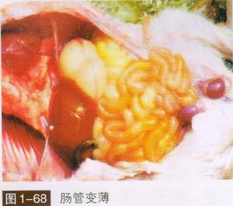
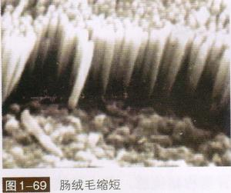
五 病理变化
肉眼变化：胃壁迟缓，扩张，膨大，胃内充满凝乳块和乳汁。肠道臌气，肠内容物呈棕黄色水样液及黄色凝乳样物质，肠壁菲薄半透明；有时见小肠发生弥漫性出血，肠内容物淡红色或灰黑色。
肠系膜淋巴结充血、肿大，多呈浆液性淋巴结的变化。
其他器官常发生不同程度的变性变化。
特征性病变在胃肠道，其中以小肠的变化最明显。
镜检：以空肠及回肠的病变最为明显，其特征为绒毛萎缩而隐窝伸长。
健康乳猪的肠绒毛细长，顶端钝圆，上皮完整呈柱状。

Slide 7
六 诊 断
根据流行特点、临床症状和病理特征，如发生在寒冷季节，病猪多位幼龄仔猪，主要症状为腹泻，剖检以小肠的急性卡他性炎症为特征等，即可做出初步诊断。
引起腹泻的原因很多，在自然病例中，既有轮状病毒、冠状病毒等病毒的感染，又有大肠杆菌、沙门氏菌等细菌感染，从而使诊断工作复杂化。因此，必须通过实验室检查才能确诊。
现场诊断
实验室诊断
临床上应与传染性胃肠炎、大肠杆菌病、仔猪副伤寒等区分。
1
鉴别诊断

Slide 8
七 防 制
3.经常消毒猪舍及用具经常进行消毒，可减少环境中病毒含量，也可防止一些细菌的继发感染，减少发病的机会。
2.早吃初乳 在疫区要使新生仔猪及早吃到初乳，因初乳中含有一定量的保护性抗体，仔猪吃到初乳后可获得一定的抵抗力。
1.加强管理，保持圈舍清洁卫生，勤打扫、勤冲洗。仔猪要注意防寒保暖，增强母猪和仔猪的抵抗力。
2.对症治疗
①饮用葡萄糖甘氨酸溶液（葡萄糖22.5克、氯化钠4.75克、甘氨酸3.44克、枸橼酸0.27克、枸橼酸钾0.04克、无水磷酸钾2.27克，溶于1升水中即成）。
②防脱水和酸中毒，可用5%～10%葡萄糖盐水和10%碳酸氢钠溶液静脉注射，每天一次，连用3天。
③硫酸庆大小诺霉素注射液16万～32万国际单位，地塞米松注射液2～4毫克，一次肌内或后海穴注射，每日1次，连用2～3天。
疫苗接种用猪轮状病毒油佐剂灭活苗或猪轮状病毒弱毒双价苗对母猪或仔猪进行预防注射。
油佐剂苗于怀孕母猪临产前30天肌内注射2毫升；仔猪于7日龄和21日龄各注射1次，注射部位在后海穴（尾根和肛门之间凹窝处），每次每头注射0.5毫升。
弱毒苗于临产前5周和2周分别肌内注射1次，每次每头l毫升。
生物安全
免疫接种
1.隔离消毒 发现病猪立即隔离到清洁、消毒、干燥和温暖的猪舍中，加强护理，给易消化的饲料，及时清除病猪粪便及被其污染的垫草，消毒被污染的环境和器物。
1
发病处理

